Slide 1
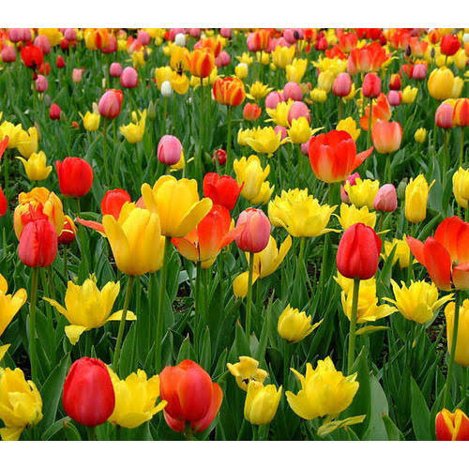
স্বাগতম

Slide 2
মুহাম্মদ কবীর উদ্দিন বিশ্বাস (এম.এসসি;এম.এড)
প্রধান শিক্ষক
আলহাজ্ব আব্দুল করিম উচ্চ বিদ্যালয়
ভবদিয়া,রাজবাড়ি সদর,রাজবাড়ি।
মোবাইল-০১৭২৯ ৬৯ ০০ ২০
Email-kabiirbd@gmail.com
শিক্ষক পরিচিতি

Slide 3
পরিচিতি
শ্রেণি: ষষ্ঠ
বিষয়: বিজ্ঞান
অধ্যায়: দশম
সময়: ৪০ মিনিট।

Slide 4
ত্বরণ ও মন্দন
.

Slide 5
শিখনফল
এই পাঠ শেষে শিক্ষার্থীরা...
১
ত্বরণ ও মন্দন কী তা ব্যাখ্যা করতে পারবে
২
ত্বরণ ও মন্দন সম্পর্কিত সহজ গাণিতিক
সমস্যার সমাধান করতে পারবে।

Slide 6
৩০ মিটার /সেকেন্ড
৫০ মিটার /সেকেন্ড

Slide 7
১০ মি/সে
১৫ মি/সে
২০ মি/সে
২৫ মি/সে
৩০ মি/সে
৩৫ মি/সে
B
2য় সে.
C
3য় সে.
D
E
5ম সে.
F
A
১ম সে.
4র্থ সে.
A থেকে B এর দূরত্ব কত?
A থেকে B তে যেতে কত সময় লেগেছে?.
A থেকে C এর দূরত্ব কত?
A থেকে C তে যেতে কত সময় লেগেছে?.
B থেকে E এর দূরত্ব কত?
B থেকে E তে যেতে কত সময় লেগেছে?.
A থেকে F এর দূরত্ব কত?
A থেকে F তে যেতে কত সময় লেগেছে?.
Notes:
শিক্ষক এখানে, বোর্ড ব্যবহার করে প্রয়োজনীয় ব্যাখ্যা দিবেন।

Slide 8
২০ মি/সে
২৫ মি/সে
৩০ মি/সে
৩৫ মি/সে
৪০ মি/সে
৪৫ মি/সে
B
2য় সে.
C
3য় সে.
D
E
5ম সে.
F
A
১ম সে.
4র্থ সে.
মোটর সাইকেলটির
A তে বেগ কত ছিল?
C তে বেগ কত বৃদ্ধি পেয়েছে?
F তে বেগ কত বৃদ্ধি পেয়েছে?
Notes:
এর পর শিক্ষক পাঠ্য বইয়ের আলোকে ত্বরণ ব্যাখ্যা করতে পারেন।

Slide 9
সুতরাং কোনো বস্তুর বেগ বৃদ্ধির হারকে বলা হয় ত্বরণ।

Slide 10
জোড়ায় কাজ
সময়: ৫ মিনিট
➢একটি গাড়ির বেগ ৫ সেকেন্ড পর বৃদ্ধি পেয়ে
১০মি/সে. থেকে ৬০মি /সে. হলো। গাড়িটির ত্বরণ
কত ছিল?
Notes:
প্রয়োজনে শিক্ষক সহযোগিতা করবেন।

Slide 11
45 মিটার /সেকেন্ড
20 মিটার /সেকেন্ড
Notes:
শিক্ষক প্রশ্ন করতে পারেন: এখানে গাড়িটির গতি বাড়তে নাকি কমছে? গাড়িটির গতি কত কমছে?

Slide 12
৪৫ মি/সে
৪০ মি/সে
৩৫ মি/সে
৩০ মি/সে
২৫ মি/সে
২০মি/সে
B
2য় সে.
C
3য় সে.
D
E
5ম সে.
F
A
১ম সে.
4র্থ সে.
A থেকে B এর দূরত্ব কত?
A থেকে B তে যেতে কত সময় লেগেছে?
A থেকে C এর দূরত্ব কত?
A থেকে C তে যেতে কত সময় লেগেছে?
B থেকে E এর দূরত্ব কত?
B থেকে Eতে যেতে কত সময় লেগেছে?
A থেকে F এর দূরত্ব কত?
A থেকে F তে যেতে কত সময় লেগেছে?.
Notes:
শিক্ষক বোর্ডে ব্যাখ্যা করবেন।

Slide 13
২০ মি/সে
২৫ মি/সে
৩০ মি/সে
৩৫ মি/সে
৪০ মি/সে
৪৫ মি/সে
B
2য় সে.
C
3য় সে.
D
E
5ম সে.
F
A
১ম সে.
4র্থ সে.
মোটর সাইকেলটির
A তে বেগ কত ছিল?
C তে বেগ কত হ্রাস পেয়েছে?
F তে বেগ কত হ্রাস পেয়েছে?
প্রতি সেকেন্ডে গাড়িটির বেগ কত হ্রাস পেয়েছে?
প্রতি সেকেন্ডে বেগ হ্রাসের হারকে কী বলা হয়?
Notes:
শিক্ষক বোর্ডে ব্যাখ্যা করবেন।

Slide 14
সুতরাং কোনো বস্তুর বেগ হ্রাসের হারকে মন্দন বা ঋণাত্মক ত্বরণ বলে
।

Slide 15
দলগত কাজ
সময়: ১০ মিনিট
একটি বালক ৫ মিনিটে ৩০০ মিটার পথ অতিক্রম করলে তার বেগ কত?
A-দল:
R-দল:
➢ ত্বরণ ও বেগের মধ্যে ৩টি পার্থক্য লেখ।

Slide 16
মূল্যায়ন
1. প্র্রশ্ন: বল কী?
২. প্র্রশ্ন: কাজ কী? এর একক কী?
৩. প্রশ্ন: ত্বরণ ও মন্দনের মধ্যে তিনটি পার্থক্য বল।
৪.প্রশ্ন: ত্বরণের একক কী?
${মিটার}^{২}$${সেকেন্ড}^{২}$ মি/সে. মি. /${সে.}^{২}$
ক
খ
গ
ঘ
৫.প্রশ্ন: একটি মোটর সাইকেলের বেগ ১০ মি/সে থেকে বৃদ্ধি পেয়ে ২০ সেকেন্ড পর এর বেগ ১১০ মি/সে হলো। এর ত্বরণ কত ছিল?
৫ মি/সে ৫ মি/${সে}^{২}$ ১০ মি/সে ১০মি/${সে}^{২}$
ক
খ
গ
ঘ

Slide 17
বাড়ির কাজ
➢ একটি সাইকেলের আদি বেগ ১০ মি./সে. ছিল। ০৫ মিনিট পর এর বেগ বৃদ্ধি পেয়ে ৫৫ মি/সে হলো। গাড়িটির ত্বরণ কত হবে?

Slide 18
সকলকে
ধন্যবাদ

